Slide 1
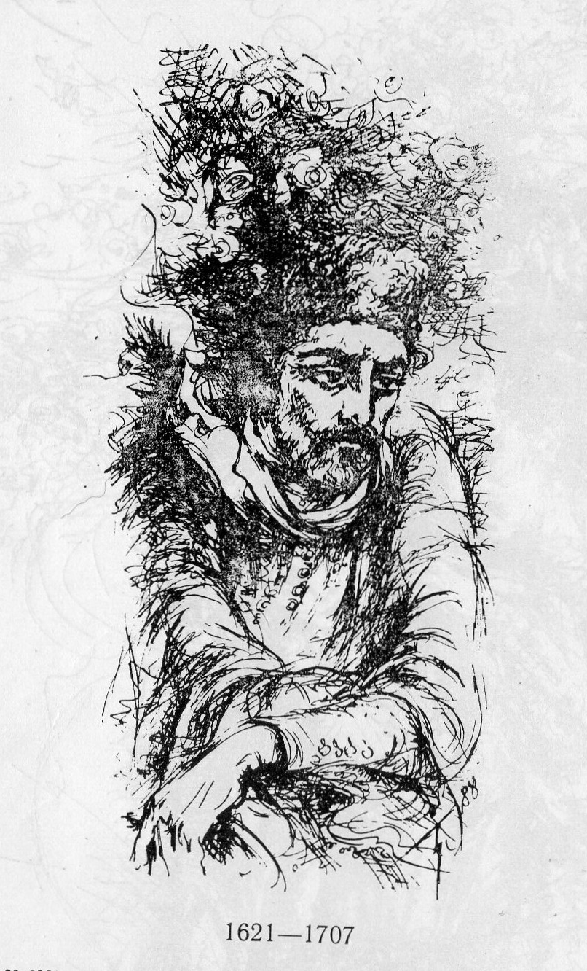
Ашыкъ Умер
1621 – 1707с
«Кендим Кезлевли, Умердир исмим,
Бир кучюк къатрадан вар олмыш джисмим»
Ашыкъ Умер.

Slide 2
Макъсат:
Муэллиф акъкъында малюмат берюв.
Шиирни анълайышлы ве ифадели окъумагъа огретюв.
Шиирнинъ мевзусыны, гъаесини, беян этюв, манасыны, дуйгъуларыны акс эткен сёзлерни айырув;
яш несильге окъувгъа меракъ арттырув.

Slide 3
Лугъат иши:
Шох - энергичный;
Зекий - смышленный, понятливый;
Азырджевап - остроумный;
Макъам - мелодия, напев;
Алет - инструмент;
Беден - тело;
Урий - пери;
Летафет - красота, прелесть, нежность, изящество.

Slide 4
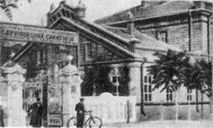
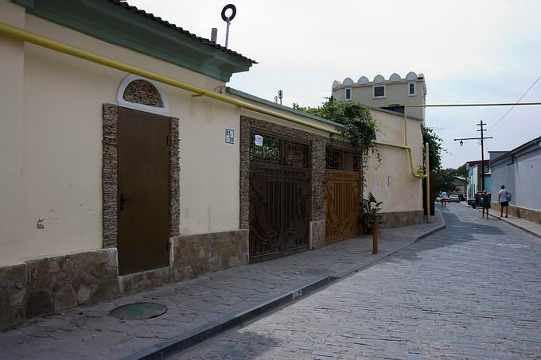
Кезлев шеэри.

Slide 5
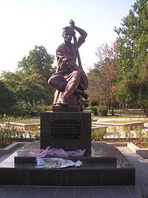
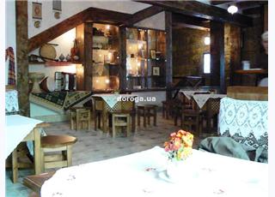
Кезлев къавеханесинде саз чалып йырлай эди.

Slide 6
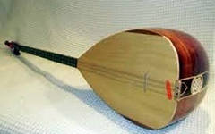
Саз – тюркий халкъларгъа аит телли музыка алети.
Саз джевиз я да дут тереклерининъ агъачларындан япыла.
Эсас къысмыны металлдан япылгъан эки чифт тель тешкиль эте.
Сазда вишне терегининъ агъачындан япылгъан плектрнен чалалар.
Сазнынъ сеси темиз, йымшакъ ве янъгъыравукъ.
Тахминен 1925 сенесине къадар саз кениш къулланылгъан.
Бугунь сазнынъ назик сеси яшамакъта ве онынънен бирликте Ашыкъ Умернинъ шиириети де яшай.

Slide 7
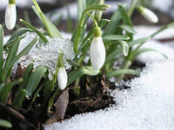
«Баарь кельди, гуль ачылды» шиирининъ мевзу ве гъаеси.
Табиатнынъ гузеллиги, баарьнинъ
ярашыгъы;
Тенълик, бирлик, муаббетлик.

Slide 8
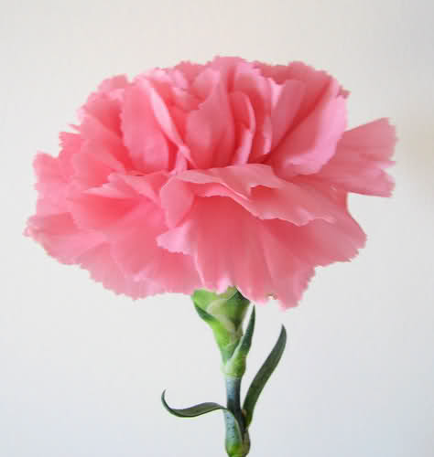
Ляле дер ки: - Мен лялейим,
Джумленъизден мен аляйым.
Эм яршыкъ, эм сефайым,
Ангимиз аля чечектир?
Къаранфиль: - Мени экерлер,
Бейлер эвин безетирлер.
Алыр черепке дикерлер,
Ангимиз аля чечектир?

Slide 9
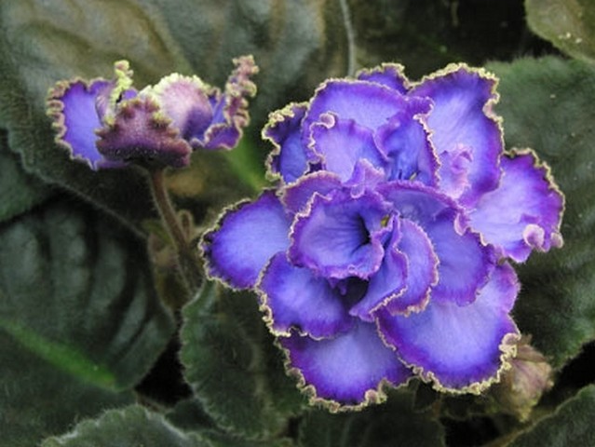
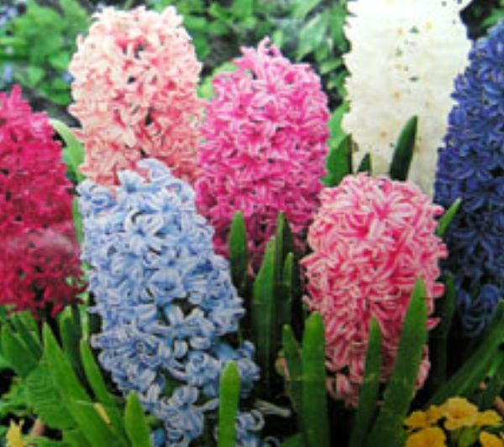
Мелевше: - Мен дженнет багъры,
Ашыкълар, сейлерлер догъру.
Ничюн меним бойнум эгри?
Ангимиз аля чечектир?
Сунбуль дер ки: - Къаным акътыр,
Ичимизде ич кем ёкътыр.
Джумлени яраткъан хакътыр,
Ангимиз аля чечектир?

Slide 10
Тенълик, бирлик, муаббетлик акъкъында аталар сёзлери.
1. Къайда бирлик – анда тирилик.
2. Достсыз адам - къанатсыз къуш.
3. Сувгъа таянма, душмангъа
инанма.
4. Акъ севгенни – халкъ север.
5. Достунъ бинъ олса да, аздыр.

Slide 11
Карточкаларнен иш.
Гуль ачты, агъыз ачты ( ораза вакъытында);
Козюни ачты; къапуны ачты.

Slide 12
Машалла талебелерге!

